Slide 1



Analiza racionalne i bezbedne upotrebe antibiotika u bolničkoj praksi –Studija slučaja Kantonalna bolnica „Dr. Irfan Ljubijankić“ Bihać
Edhem Midžić
Banja Luka, februar 2022. godine
UNIVERZITET U BANJOJ LUCI
UNIVERSITY OF BANJA LUKA
MEDICINSKI FAKULTET
FACULTY OF MEDICINE

Slide 2
Bakterijska rezistencija na antimikrobne lijekove je indikativan problem globalnog zdravstva.
Kontrolisana, racionalna primjena antibakterijskog lijeka za sada je najuspješniji način borbe protiv razvoja rezistencije uz istovremeno optimalno liječenje pacijenta.
UNIVERZITET U BANJOJ LUCI
UNIVERSITY OF BANJA LUKA
MEDICINSKI FAKULTET
FACULTY OF MEDICINE

Slide 3
CILJEVI RADA
analiza potrošnje rezervnih antibiotika (uz dodatak cefazolina) sa liste rezervnih antibiotika Kantonalne Bolnice „Dr. Irfan Ljubijankić“ Bihać u ustanovi i na kirurškim odjelima
analiza mikrobiološkog i higijenskoepidemiološkog profila odjela i pacijenata na kirurškim odjelima KB.„Dr. Irfan Ljubijankić“ Bihać
analiza indikatora kvaliteta i bezbjednosti pacijenata u kontekstu upravljanja antibiotskom rezistencijom
UNIVERZITET U BANJOJ LUCI
UNIVERSITY OF BANJA LUKA
MEDICINSKI FAKULTET
FACULTY OF MEDICINE

Slide 4
METODOLOGIJA
Sprovedena je retrospektivna studija koja je obuhvatila vremenski period od početka 2015. godine pa sve do kraja 2017. godine.
U obzir su uzeti antibiotici sa liste rezervnih antibiotika (uz dodatak cefazolina) Kantonalne Bolnice „Dr.Irfan Ljubijankić“ Bihać, koji su upotrebljavani u ustanovi i na kirurškim odjelima.
UNIVERZITET U BANJOJ LUCI
UNIVERSITY OF BANJA LUKA
MEDICINSKI FAKULTET
FACULTY OF MEDICINE

Slide 5
Podaci o potrošnji antibiotika obrađeni su prema ATC / DDD metodologiji i prikazani su kao DDD / 100 postelja / dan.
Korištena je verzija ATC / DDD Index 2018.
Analiza podataka je obavljena uz pomoć AMC Tool verzija 1.5.0. objavljene 20. Aprila 2015. godine
UNIVERZITET U BANJOJ LUCI
UNIVERSITY OF BANJA LUKA
MEDICINSKI FAKULTET
FACULTY OF MEDICINE

Slide 6
REZULTATI
Tabela br. 1 Potrošnja rezervnih antibiotika (uz dodatak cefazolina) u KB." Dr. Irfan Ljubijankić" Bihać u periodu 2015-2017 na petom nivou ATC klasifikacije izražen kao DDD / postelja / dan.
ATC kod | Naziv | Put primjene | DDD/100postelja/dan
 |  |  | 2015. | 2016. | 2017.
J01CR02 | Amoksicilini inhibitor enzima | P | 0,011 | 0,019 | 0,016
J01DB04 | Cefazolin | P | 0,037 | 0,044 | 0,048
J01DD04 | Ceftriakson | P | 0,046 | 0,058 | 0,066
J01DH51 | Imipenem i inhibitor enzima | P | 0,007 | 0,002 | 0,002
UNIVERZITET U BANJOJ LUCI
UNIVERSITY OF BANJA LUKA
MEDICINSKI FAKULTET
FACULTY OF MEDICINE

Slide 7
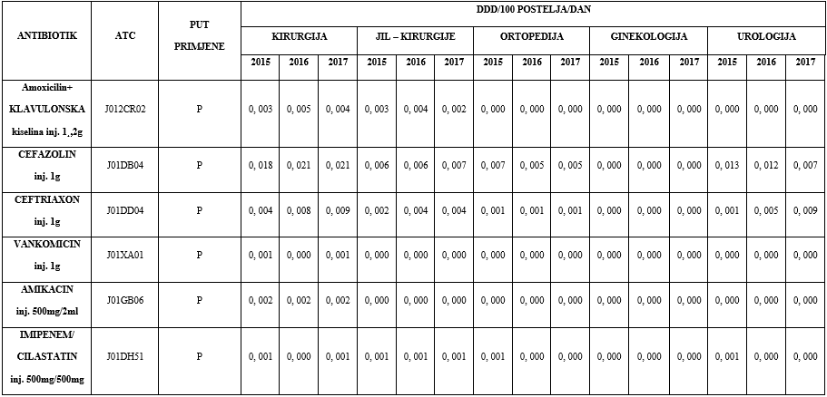
REZULTATI
Tabela br. 2 Potrošnja rezervnih antibiotika (uz dodatak cefazolina) na kirurškim odjelima KB." Dr. Irfan Ljubijankić "Bihać u periodu 2015 – 2017 na petom nivou ATC klasifikacije izražen kao DDD / postelja / dan.
UNIVERZITET U BANJOJ LUCI
UNIVERSITY OF BANJA LUKA
MEDICINSKI FAKULTET
FACULTY OF MEDICINE

Slide 8
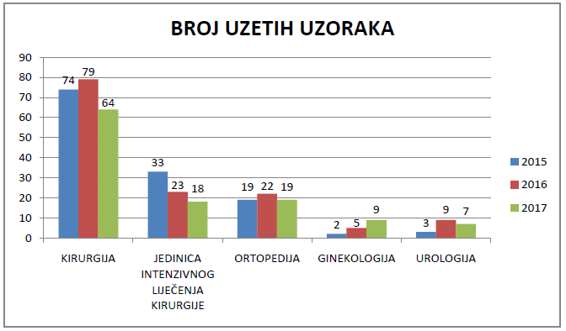
REZULTATI
Slika br. 1 Broj uzetih mikrobioloških uzoraka na kirurškim odjelima KB. "Dr. Irfan Ljubijankić" Bihać u periodu 2015-2017.
UNIVERZITET U BANJOJ LUCI
UNIVERSITY OF BANJA LUKA
MEDICINSKI FAKULTET
FACULTY OF MEDICINE

Slide 9
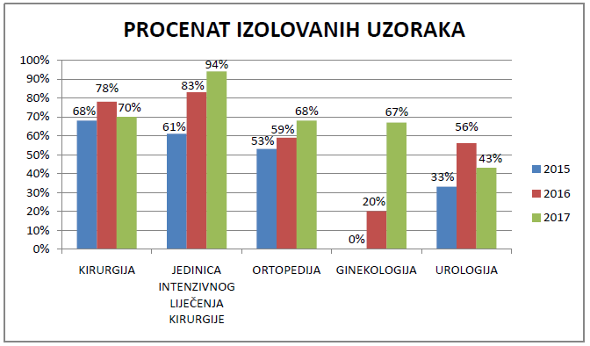
REZULTATI
Slika br. 2 Procenat izolovanih mikrobioloških uzoraka na kirurškim odjelima KB. " Dr. Irfan Ljubijankić" u periodu 2015 – 2017.
UNIVERZITET U BANJOJ LUCI
UNIVERSITY OF BANJA LUKA
MEDICINSKI FAKULTET
FACULTY OF MEDICINE

Slide 10
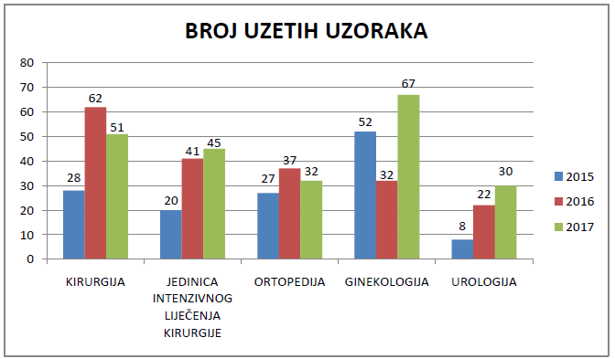
REZULTATI
Slika br. 3 Broj uzetih mikrobioloških uzoraka od strane HES službe na kirurškim odjelima KB. " Dr. Irfan Ljubijankić" Bihać u periodu 2015 - 2017.
UNIVERZITET U BANJOJ LUCI
UNIVERSITY OF BANJA LUKA
MEDICINSKI FAKULTET
FACULTY OF MEDICINE

Slide 11
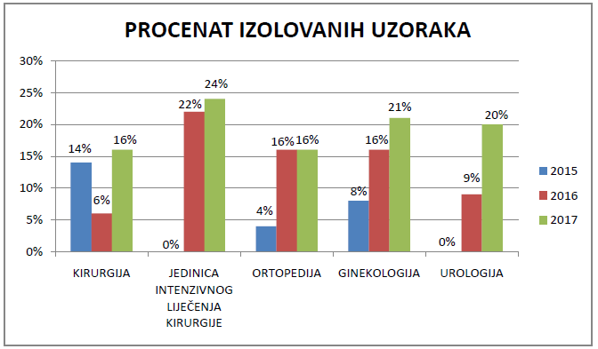
REZULTATI
Slika br. 4 Procenat izolovanih mikrobioloških uzoraka uzetih od strane HES-službe na kirurškim odjelima KB. " Dr. Irfan Ljubijankić " u periodu 2015 - 2017.
UNIVERZITET U BANJOJ LUCI
UNIVERSITY OF BANJA LUKA
MEDICINSKI FAKULTET
FACULTY OF MEDICINE

Slide 12
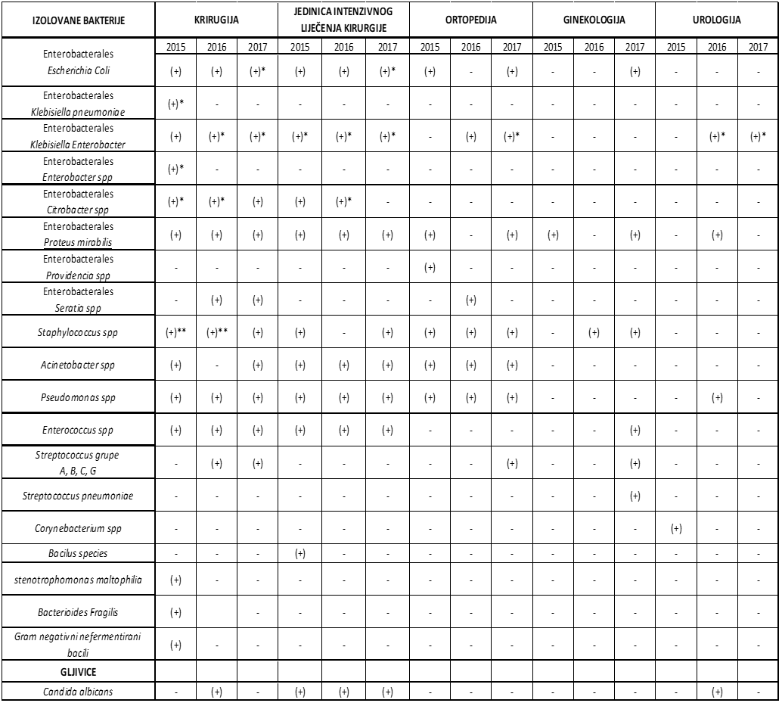
REZULTATI
Tabela br. 3 Prisustvo i struktura izolovanih bakterija na kirurškim odjelima KB. " Dr. Irfan Ljubijankić" Bihać u periodu 2015 – 2017.
UNIVERZITET U BANJOJ LUCI
UNIVERSITY OF BANJA LUKA
MEDICINSKI FAKULTET
FACULTY OF MEDICINE

Slide 13
REZULTATI
Tabela br. 4 Stopa incidencije bolničkih infekcija u ustanovi i na kirurškim odjelima KB. " Dr. Irfan Ljubijankić" Bihać u periodu 2015 – 2017.
ODJELI | 2015. | 2016. | 2017.
Kirurgija | 0,27 | 0,27 | 1,1
JIL - Kirurgije | 0,82 | 1,1 | 1,1
Urologija | 0,27 | 0,0 | 0,0
Ortopedija | 0,0 | 0,0 | 0,0
Ginekologija/akušerstvo | 0,27 | 0,0 | 0,27
Ostali odjeli / službe | 3,01 | 2,74 | 2,47
UNIVERZITET U BANJOJ LUCI
UNIVERSITY OF BANJA LUKA
MEDICINSKI FAKULTET
FACULTY OF MEDICINE

Slide 14
DISKUSIJA
Pretpostavlja se da će do 2050. godine antimikrobna rezistencija biti odgovorna za smrt oko 10 miliona ljudi, osim toga troškovi će iznositi oko 100 triliona američkih dolara.
Principi prevencije i kontrole infekcija ostaju temelj za širenje prevencije infekcija i kamen temeljac u borbi protiv širenja antibiotske rezistencije.
UNIVERZITET U BANJOJ LUCI
UNIVERSITY OF BANJA LUKA
MEDICINSKI FAKULTET
FACULTY OF MEDICINE

Slide 15
DISKUSIJA
Prema prikazanim rezultatima možemo vidjeti da su najveći udio u ukupnoj potrošnji posmatranih antibiotika imali cefalosporinski antibiotici, prije svih ceftriakson koji se izdvaja po svojoj potrošnji sa tendencijom blagog godišnjeg porasta .
Na kirurškim odjelima KB.“Dr. Irfan Ljubijankić“ Bihać, po potrošnji se izdvaja cefazolin.
UNIVERZITET U BANJOJ LUCI
UNIVERSITY OF BANJA LUKA
MEDICINSKI FAKULTET
FACULTY OF MEDICINE

Slide 16
DISKUSIJA
Kad uporedimo rezultate stope incidencije intrahospitalnih infekcija u KB „Dr. Irfan Ljubijankić“ Bihać sa rezultatima na pojedinim odjelima bolnica u Republici Srbiji, primjećujemo značajno veću stopu incidencije bolničkih infekcija na odjelima u Republici Srbiji u odnosu na stopu incidencije bolničkih infekcija na kirurškim odjelima KB „Dr. Irfan Ljubijankić“ Bihać.
UNIVERZITET U BANJOJ LUCI
UNIVERSITY OF BANJA LUKA
MEDICINSKI FAKULTET
FACULTY OF MEDICINE

Slide 17
ZAKLJUČAK
Primjenom odgovarajućih restriktivnih i preventivnih mjera došlo se do racionalnije i svrsishodnije primjene rezervnih antibiotika u samoj ustanovi i na odjelima kirurških grana.
Analizom mikrobiološkog i higijenskoepidemiološkog profila odjela i pacijenata na kirurškim odjelima KB. „Dr. Irfan Ljubijankić“ Bihać, utvrdili smo da se vodeći uzročnici bolničkih infekcija u ustanovi i na odjelima kirurških grana ne razlikuju od sličnih ustanova i odjela u regionu i šire.
UNIVERZITET U BANJOJ LUCI
UNIVERSITY OF BANJA LUKA
MEDICINSKI FAKULTET
FACULTY OF MEDICINE

Slide 18
ZAKLJUČAK
Na osnovu navedenih činjenica, sa sigurnošću se može istaći da je KB. „Dr.Irfan Ljubijankić“ Bihać unutar ustanove i na kirurškim odjelima uspjela održati zadovoljavajući kvalitet rada i na taj način osigurati bezbjednost pacijenata i svog osoblja.
UNIVERZITET U BANJOJ LUCI
UNIVERSITY OF BANJA LUKA
MEDICINSKI FAKULTET
FACULTY OF MEDICINE

Slide 19
Hvala na pažnji
UNIVERZITET U BANJOJ LUCI
UNIVERSITY OF BANJA LUKA
MEDICINSKI FAKULTET
FACULTY OF MEDICINE

